Slide 1



Slide 2
chapter 02 :
helloWorld 을
이용한 실습

Slide 3
학습목표
웹 애플리케이션
context 작성
helloWorld.html 작성 및 요청

Slide 4
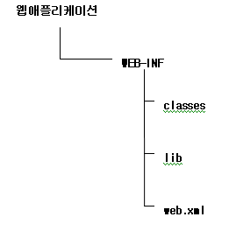
웹 애플리케이션
정의
‘html , JSP , Servlet , 일반 클래스들이 다수의 컨테이너에서
동작할 수 있고 묶여질 수 있는 자원들의 모음’ 이다.
디렉토리 구조
반드시 다음과 같은 디렉토리 구조를 유지해야 한다.

Slide 5
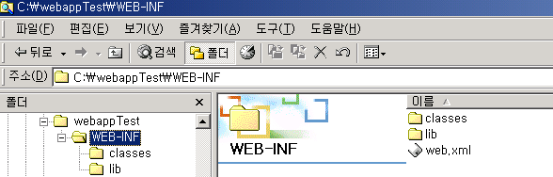
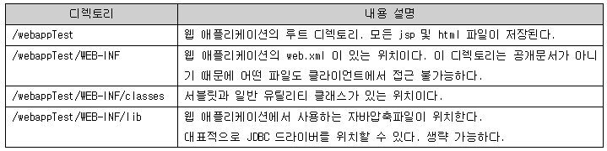
웹 애플리케이션
web.xml
배치지시자( Deployment Descriptor)로서 일종의 환경설정파일.
현재 웹 애플리케이션에 대한 각종 설정 사항을 갖고 있음

Slide 6
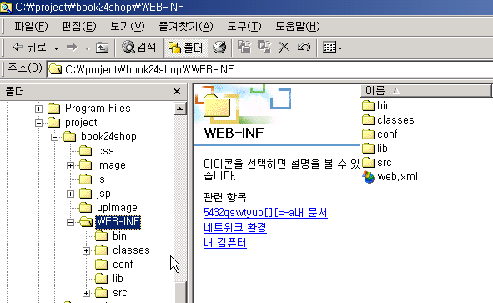
웹 애플리케이션
일반적으로 필요한 폴더를 추가하여 작업한다.

Slide 7
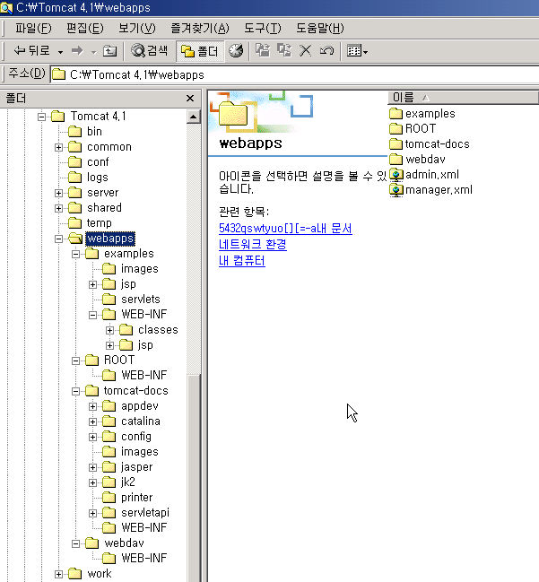
웹 애플리케이션
Tomcat 에 미리 설정된 웹 애플리케이션

Slide 8
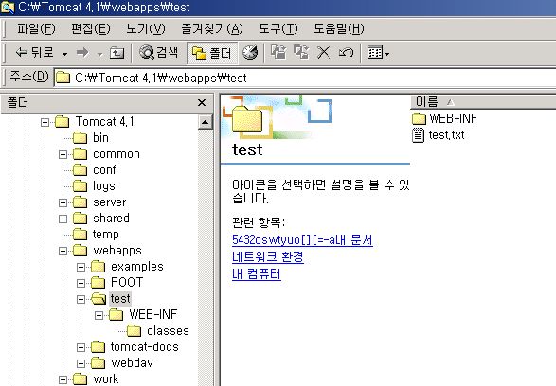
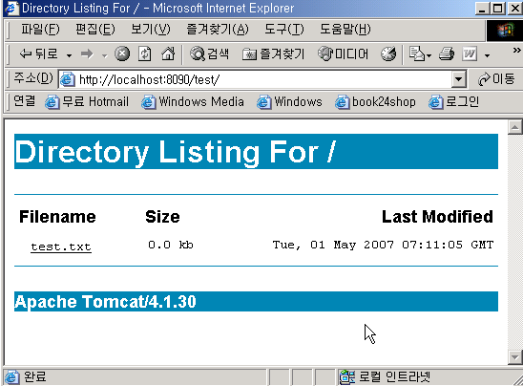
웹 애플리케이션
웹 애플리케이션 생성방법 2가지
%CATALINA_HOME%\webapps 폴더에 웹 애플리케이션 작성
  container가 자동으로 웹 애플리케이션을 인식한다.
  웹 애플리케이션에 저장된 자원을 요청할 수 있다.

Slide 9
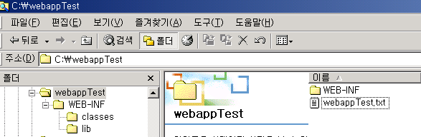
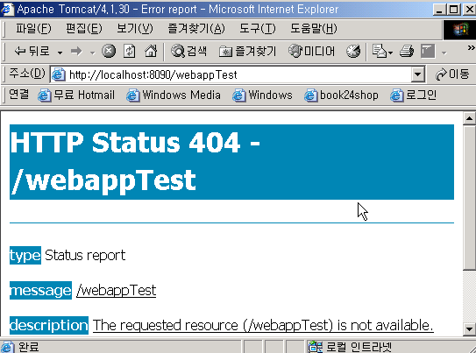
웹 애플리케이션
웹 애플리케이션 생성방법 2가지
임의의 폴더에 웹 애플리케이션 작성
  container가 자동으로 웹 애플리케이션을 인식하지 못한다.
  웹 애플리케이션에 저장된 자원을 요청할 수 없다.
웹 애플리케이션을 컨테이너에 등록
Context 등록

Slide 10
context
정의
웹 애플리케이션을 container가 관리하는 이름을 의미한다.
특징
애플리케이션당 하나의 context가 등록된다.
브라우저에서 요청시 context 이름으로 요청한다.
context 이름은 중복되지 않는다.
의미있는 명사형으로 context 이름을 지정한다.
대소문자 구별이 엄격하다.
등록은 admin 창에서 등록한다.
http://localhost:8090/admin

Slide 11
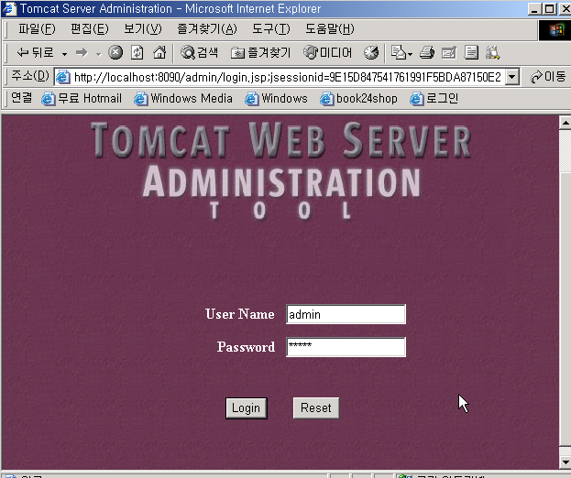
context
등록
단계 1 : http://localhost:8090/admin 으로 접속한다. ( admin/admin)

Slide 12
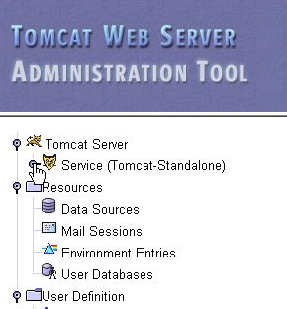
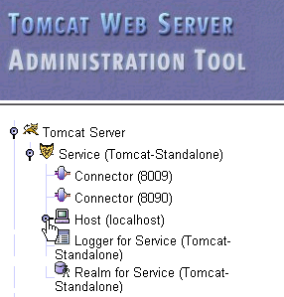
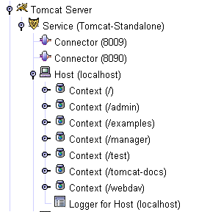
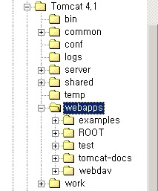
context

Slide 13
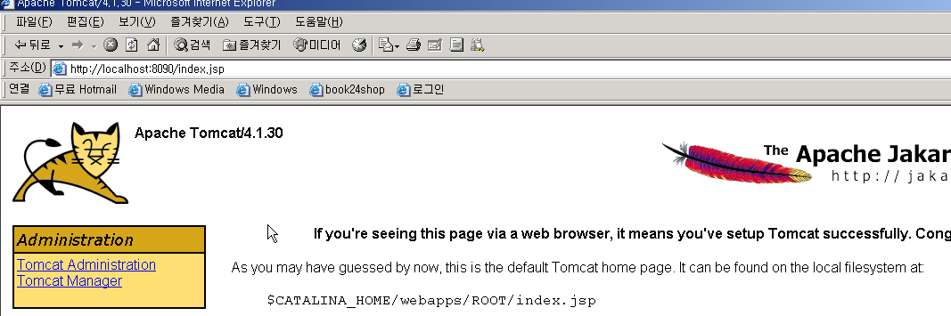
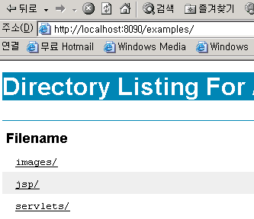
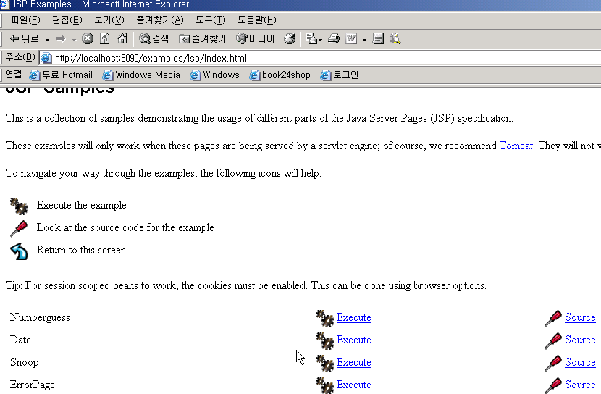
context

Slide 14
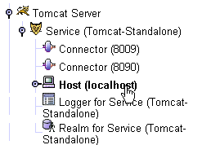
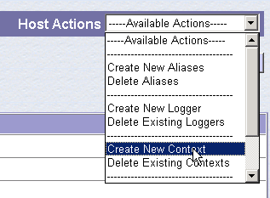
context
단계 2 : 새로운 context를 등록한다.

Slide 15
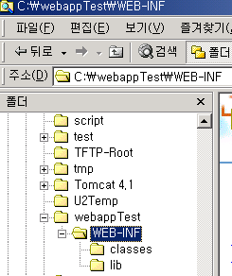
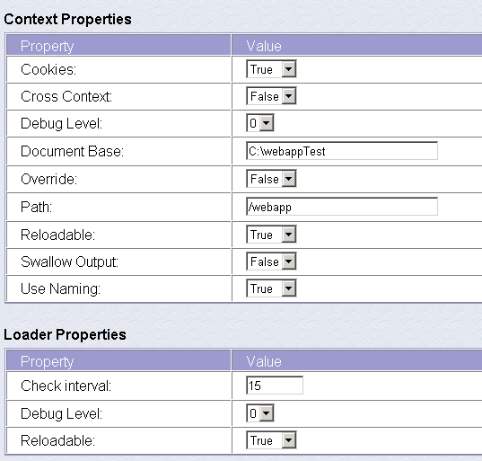

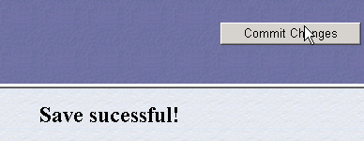
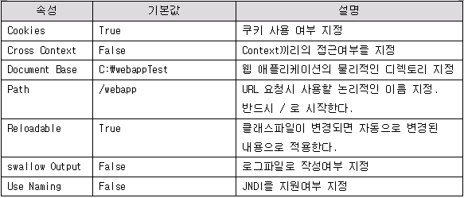
context

Slide 16
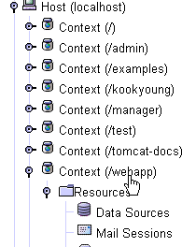
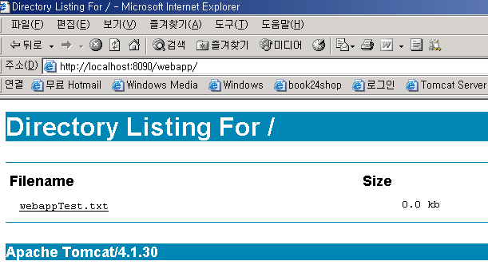

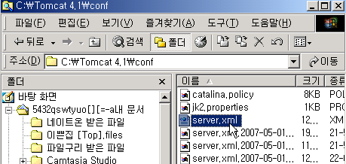
context
context 등록확인은 conf폴더의 server.xml 파일에서 확인 가능하다.

Slide 17
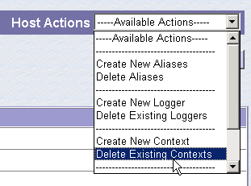
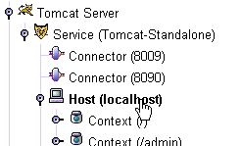
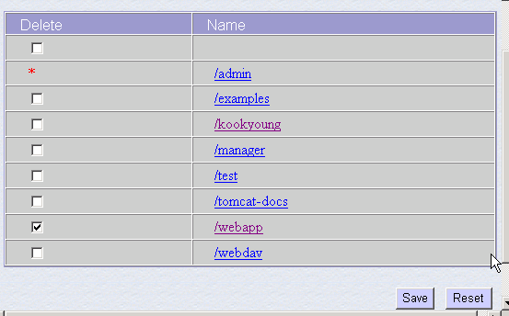

context
등록된 context 삭제는 윈도우 폴더를 직접 삭제하지 말고 admin 창
에서 삭제한다.

Slide 18
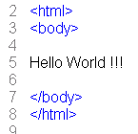
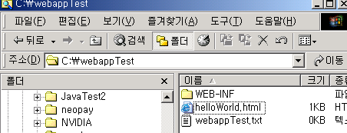
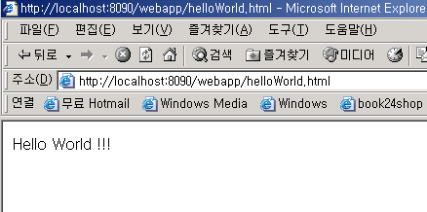
helloWorld.html 작성
helloWorld.html 작성하여 webappTest 에 저장한다.
브라우저를 이용하여 helloWorld.html 을 요청한다.

Slide 19

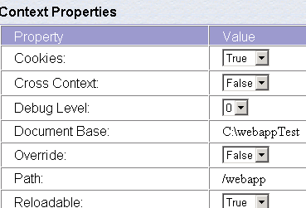
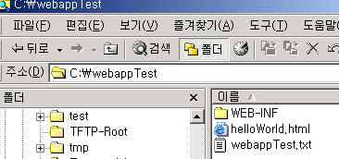
helloWorld.html 작성
Architecture
http://localhost:8090/webapp/helloWorld.html

Slide 20
공부한 내용
context 작성법
웹 애플리케이션의 디렉토리 구조

